Slide 1
FESFORUS
축제소개사이트
박완우, 강지혜, 장준기

Slide 2
01
개요
02
개발환경
03
Presentation
INDEX
ERD
04
사용 API 및 지역코드, 회원상태 코드
05
구현 페이지
06
시연

Slide 3
주제선정 이유?
코로나 이후에 활성화 될 행사와 축제들의 정보를
보다 쉽게 접할 수 있는 채널이 생각보다 많지 않음을 느끼고
정보를 주고 받는 공간을 만들어 보고자 기획
FESFORUS는 “Festival For Us” , 모두를 위한 축제정보를 제공하자는
뜻으로 선정
회원이 선호하는 카테고리의 축제 및 즐겨찾기, 축제 위치를 기반으로 한
주변 편의시설 정보제공, 지역별 축제 정보 제공

Slide 4
User Info
User Service
Admin
로그인
회원가입
회원 정보 수정
회원 탈퇴
ID/PW 찾기
전체 축제 목록
사용자 즐겨찾기 목록
관심사별 축제 목록
지역별 축제 목록
공지사항
축제 주변시설 정보
사용자 후기
검색, 정렬 기능
축제 게시물 등록/수정/삭제
회원 검색/상태변경
공지사항 등록/수정/삭제

Slide 5









개발환경

Slide 6
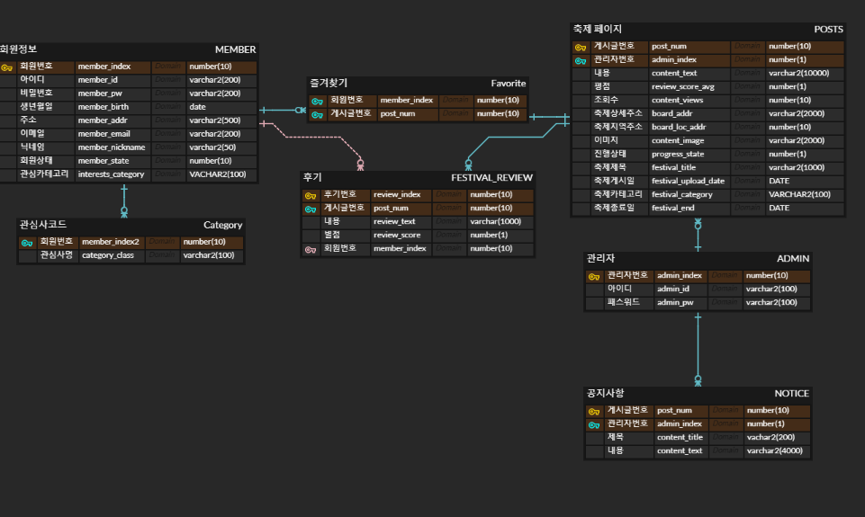
ERD

Slide 7
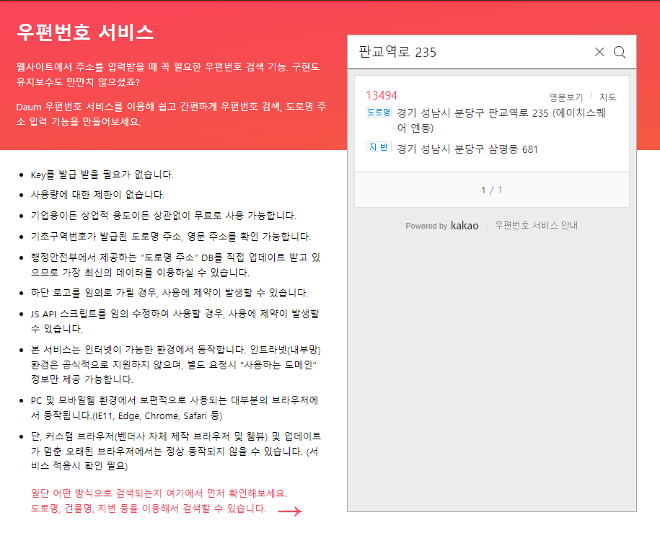
사용 API

Slide 8
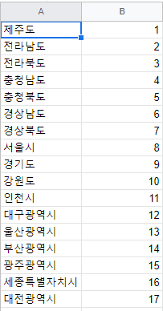
지역코드, 회원상태 코드

Slide 9
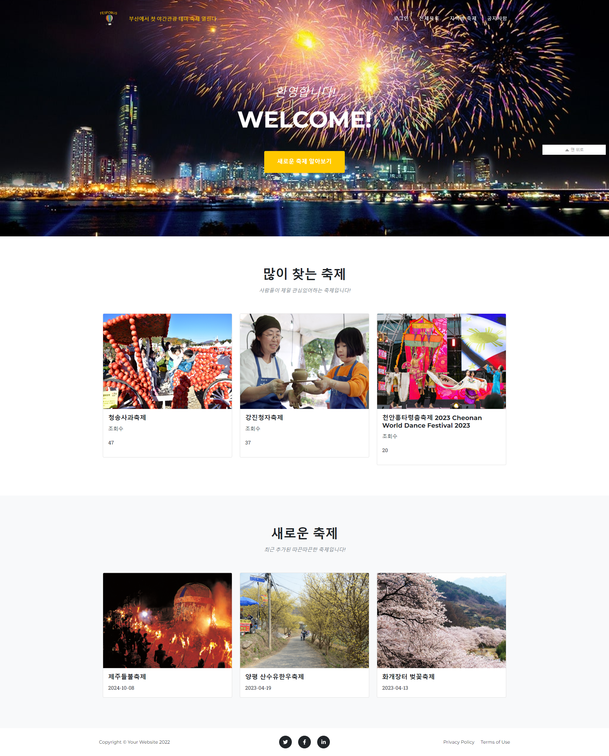
메인페이지

Slide 10
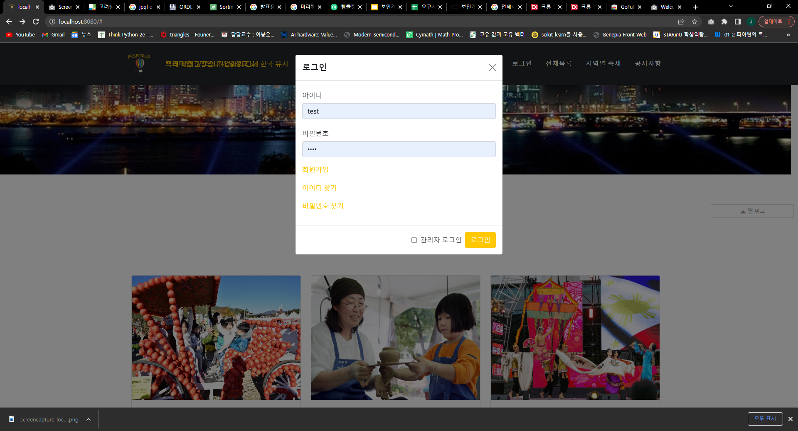
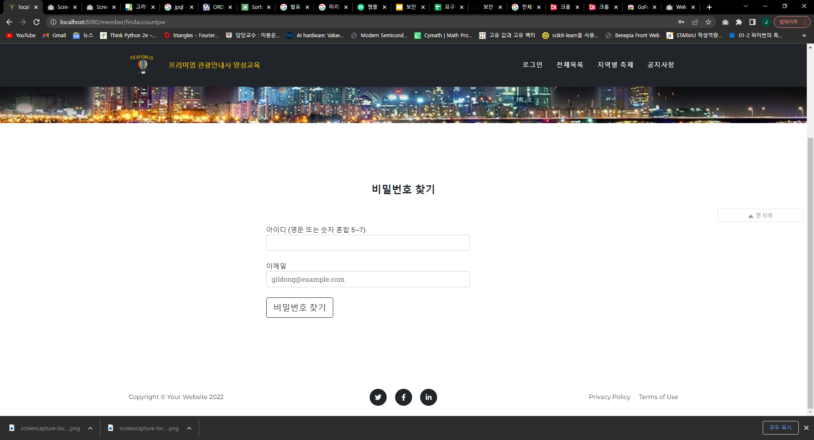
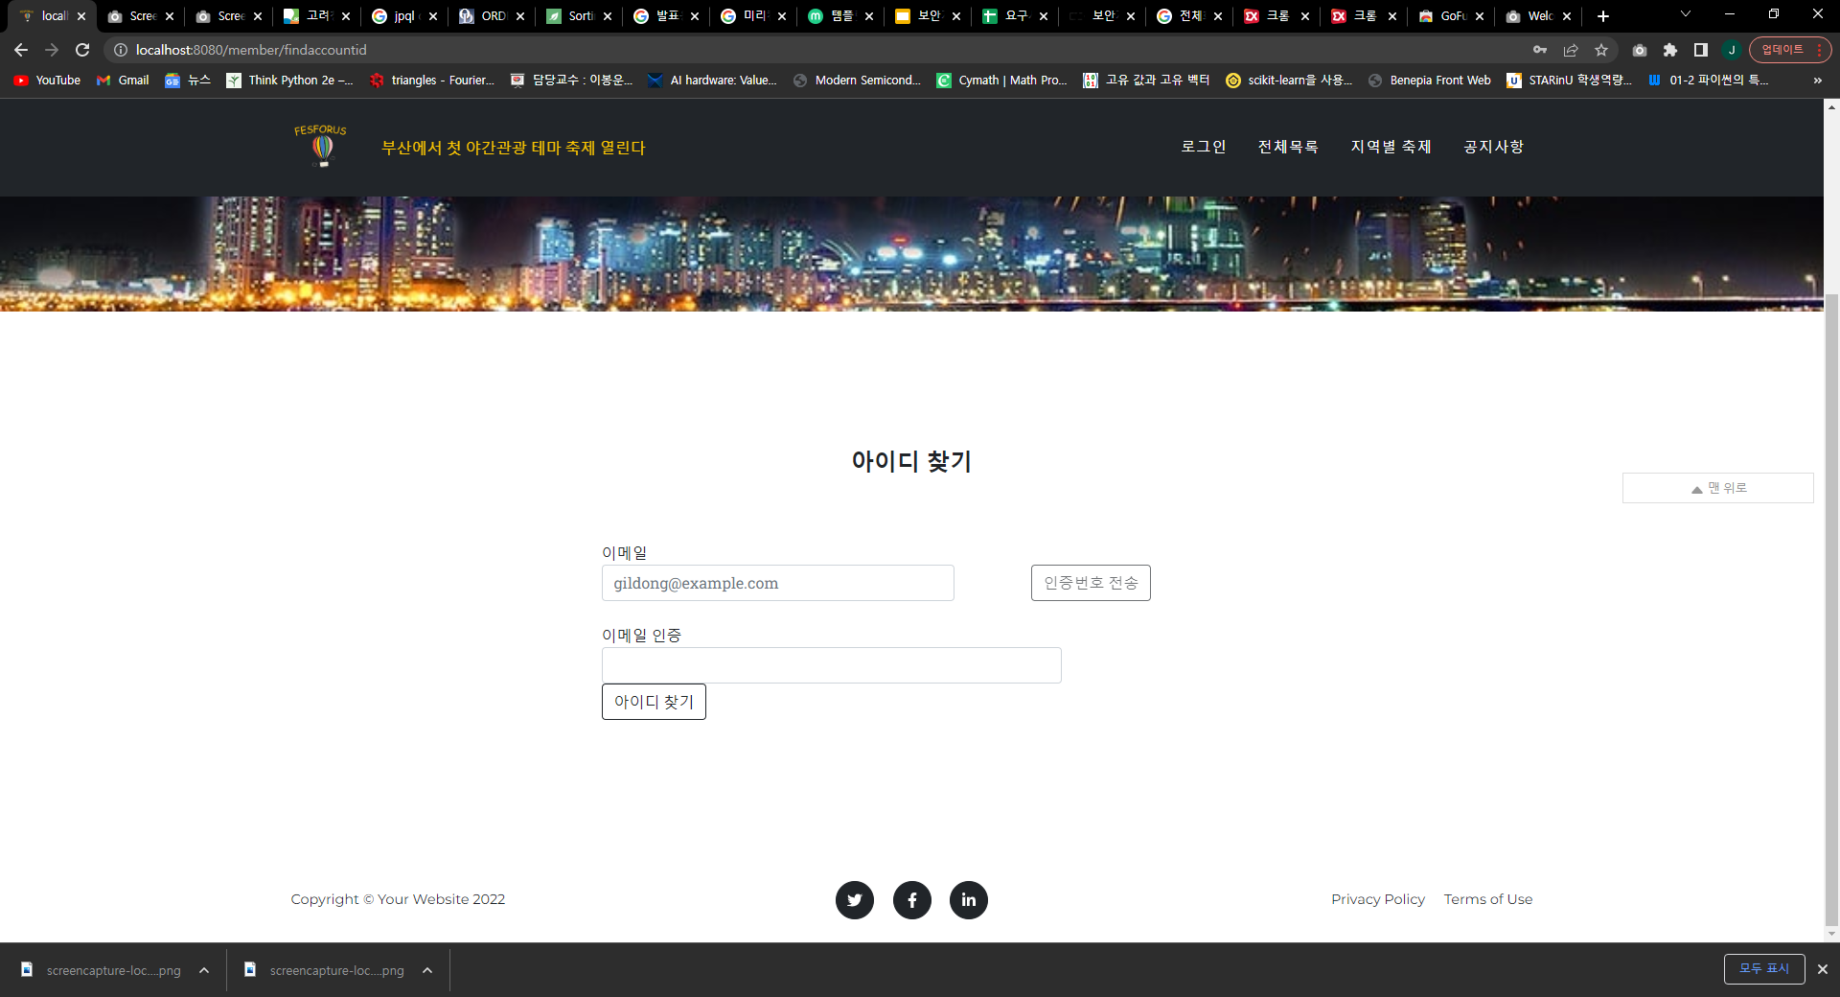
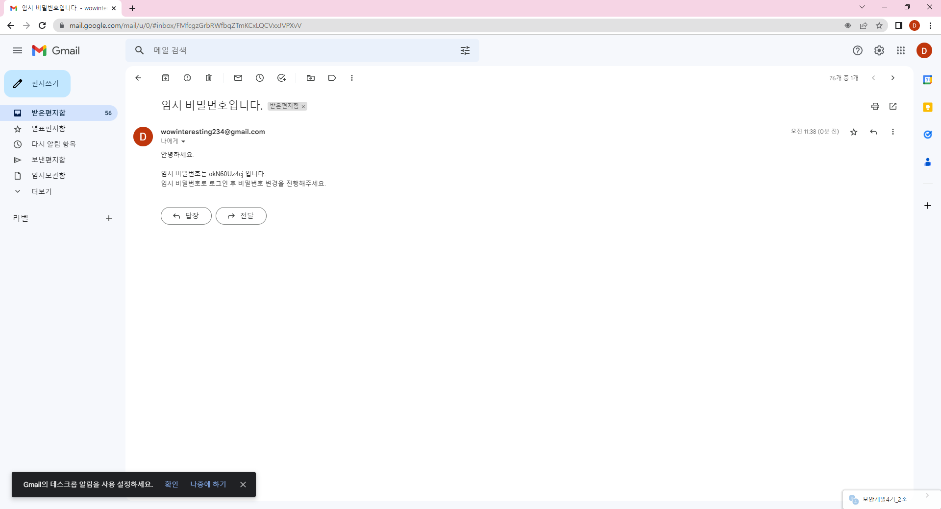
로그인 및 ID/PW 찾기

Slide 11
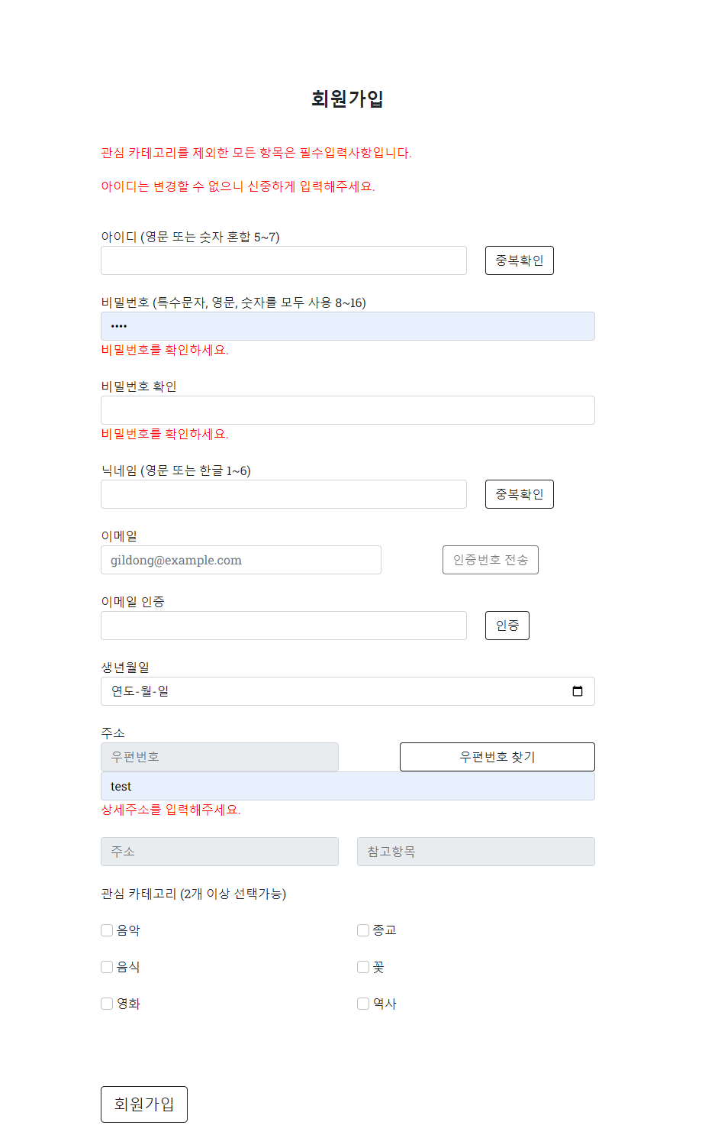
회원가입 페이지

Slide 12
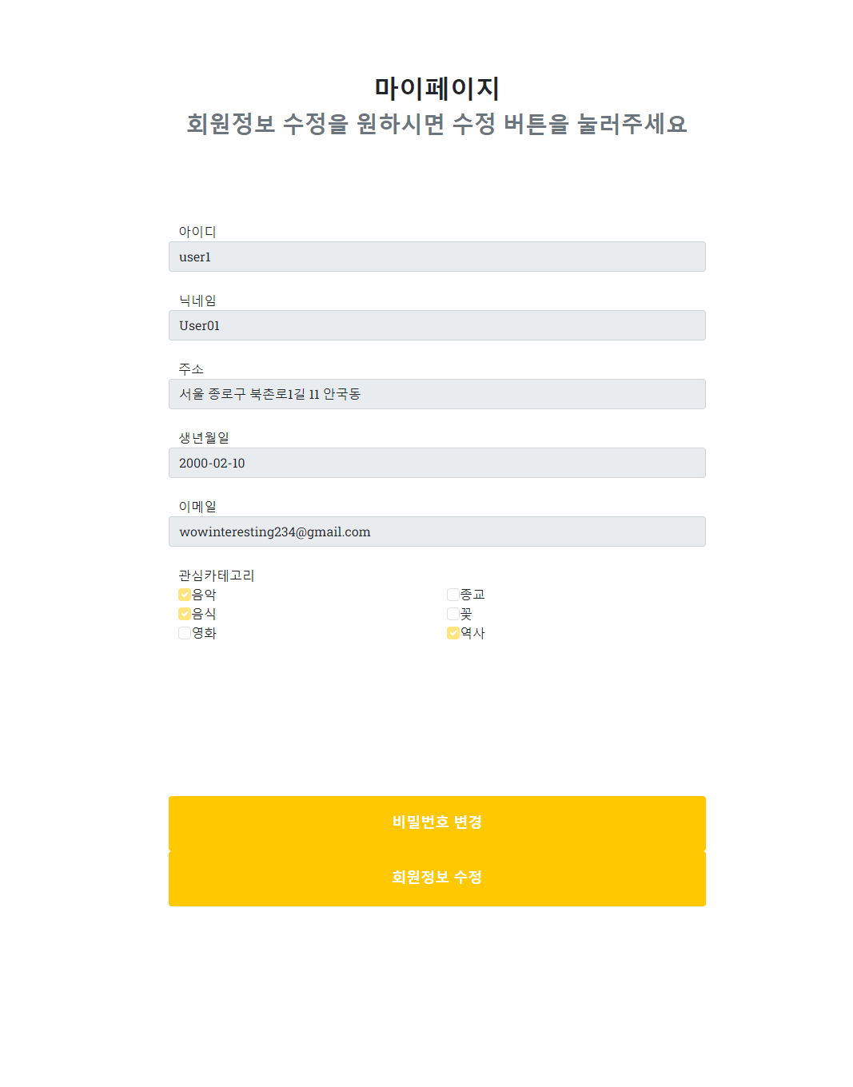
마이페이지

Slide 13
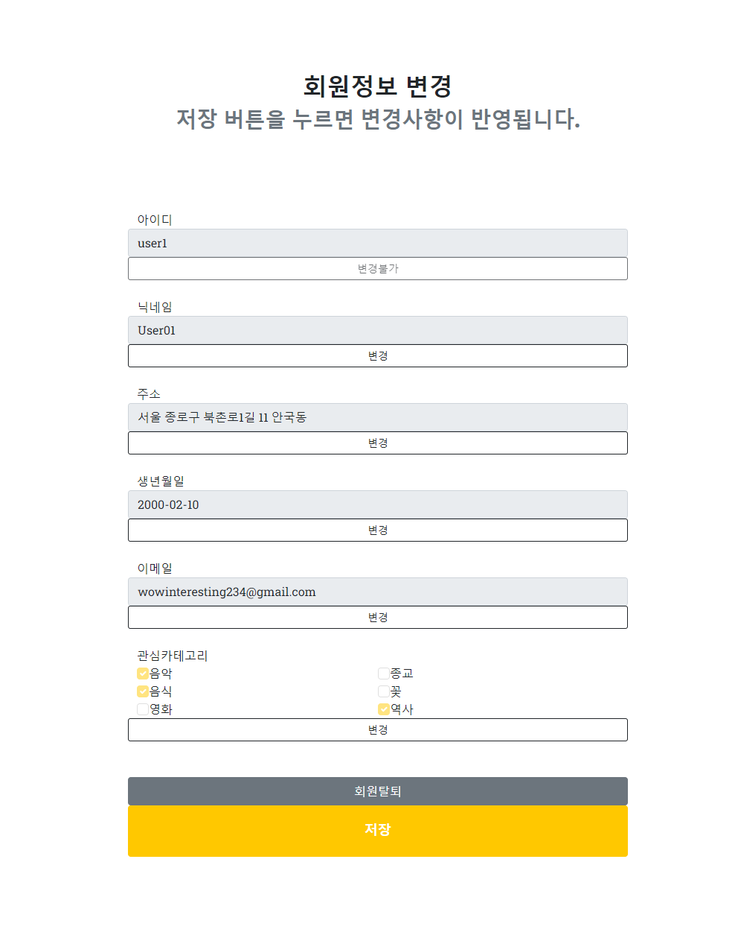
회원정보 변경/탈퇴

Slide 14
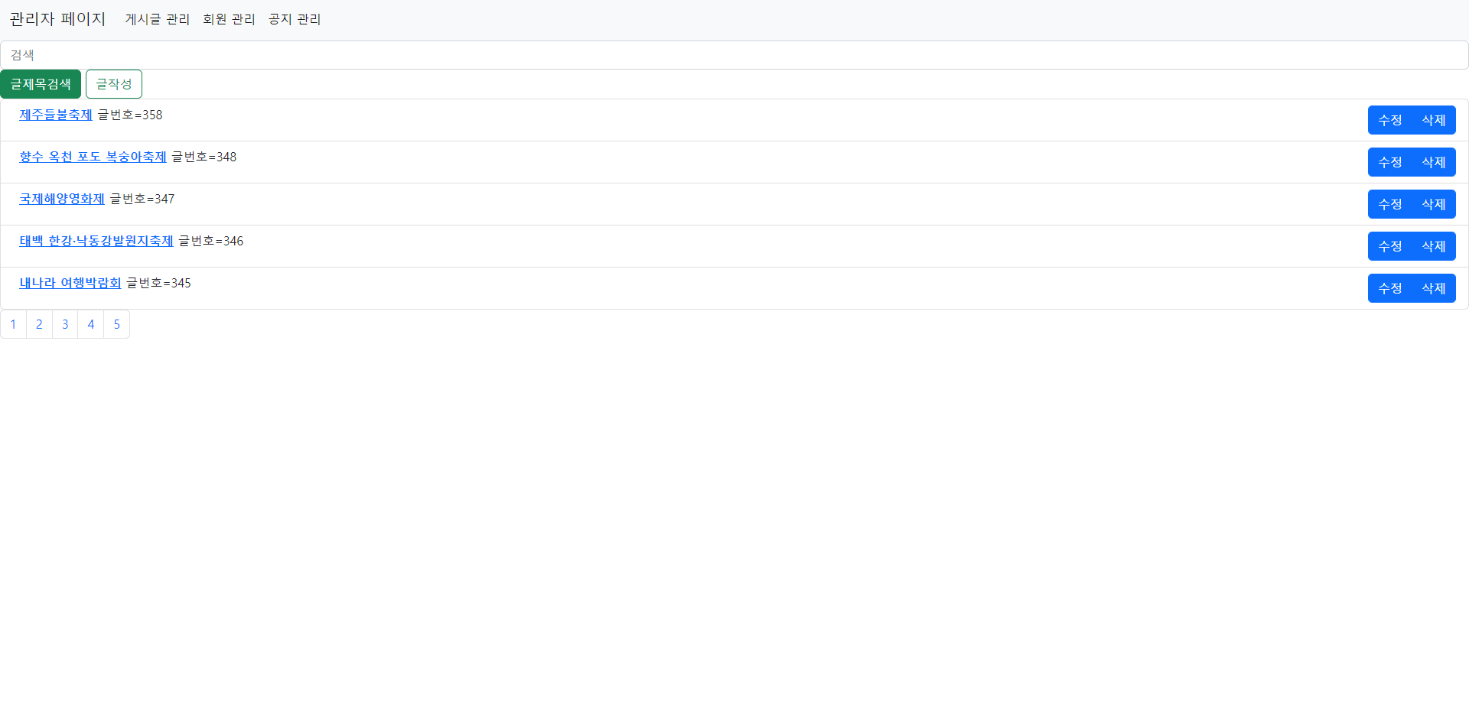
관리자 게시글 관리

Slide 15
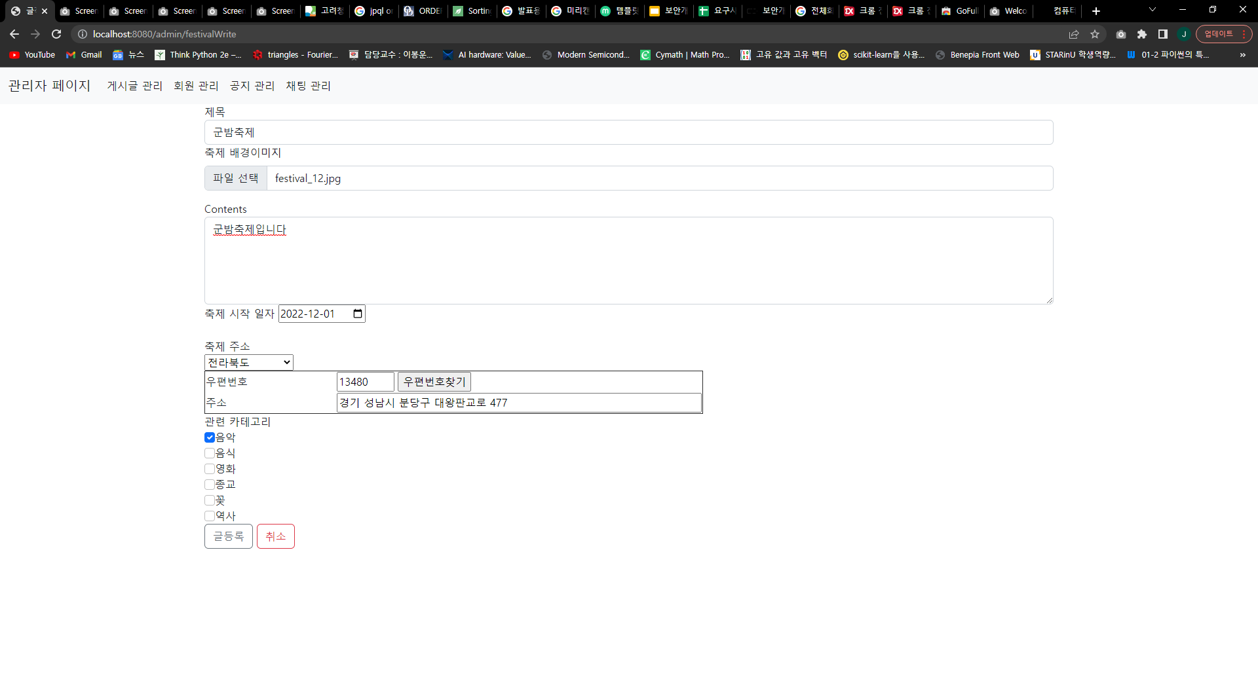
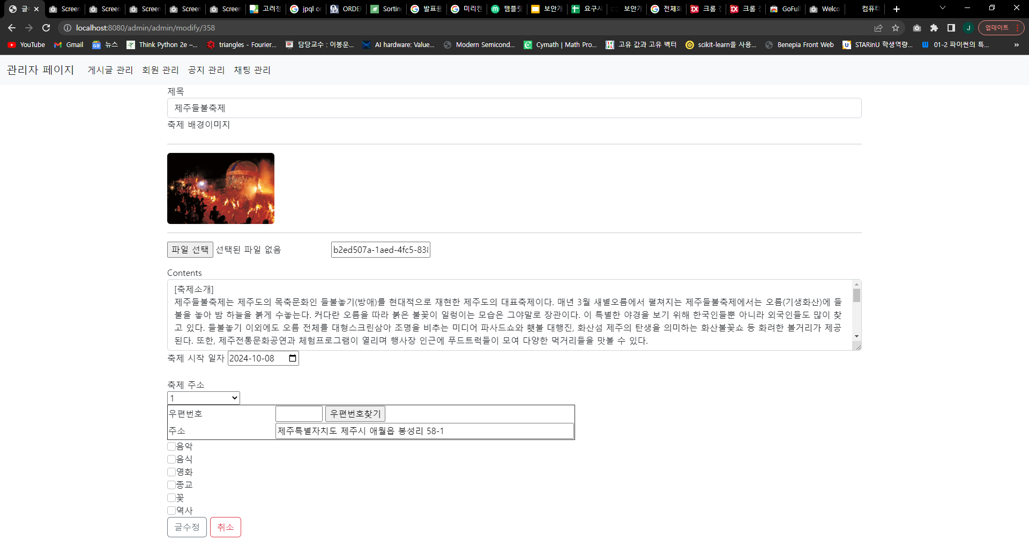
게시글 작성 및 수정

Slide 16
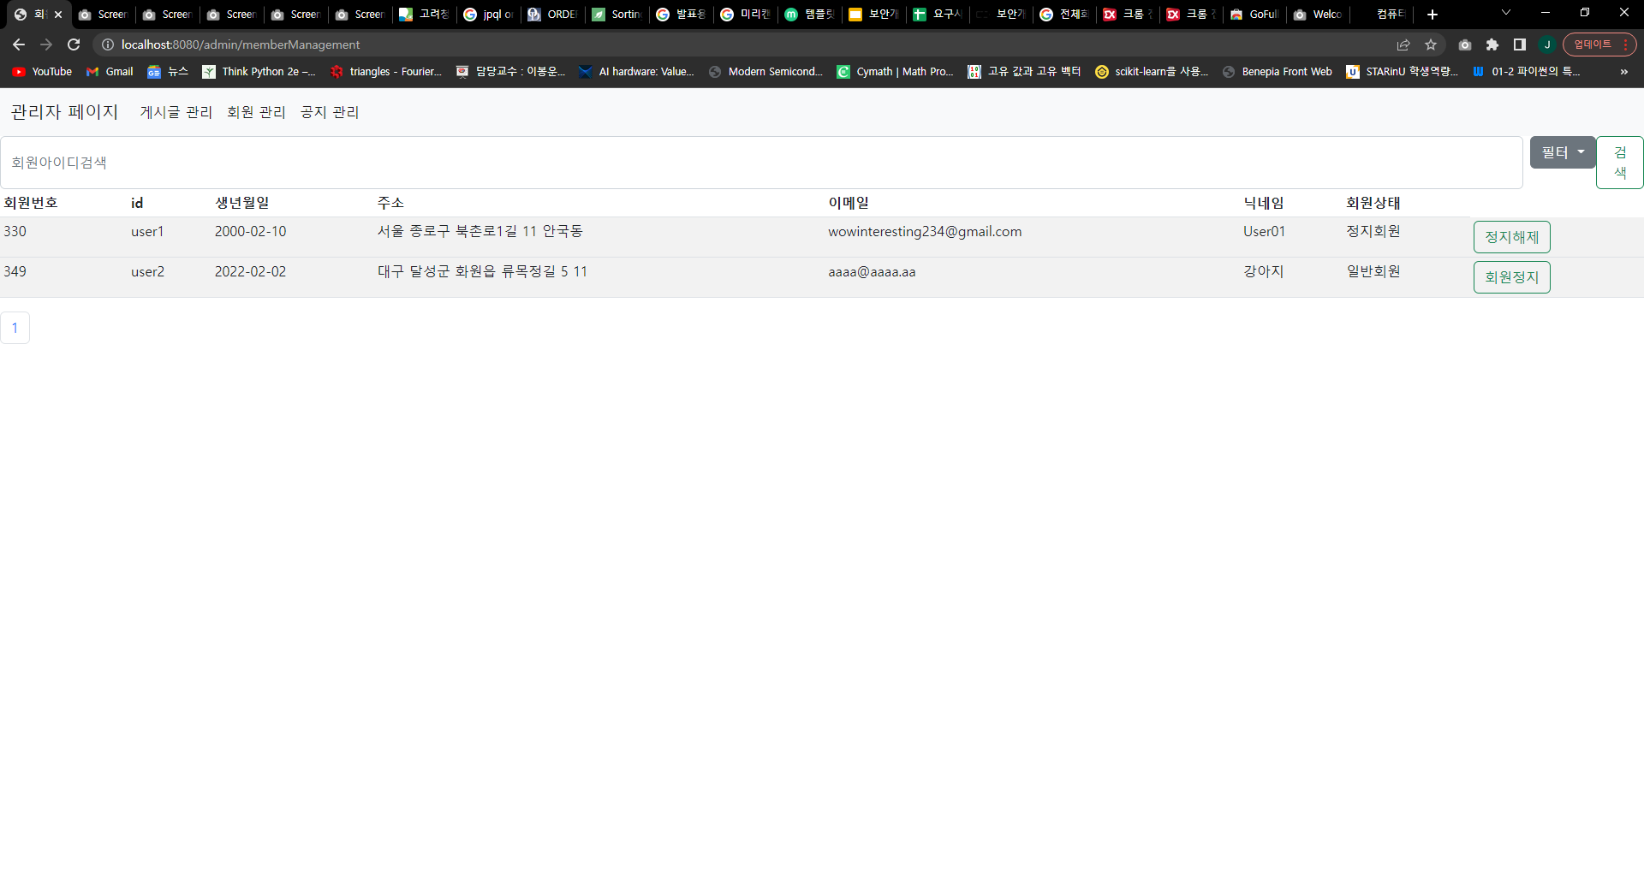
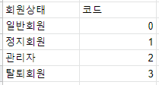
관리자 회원 관리

Slide 17
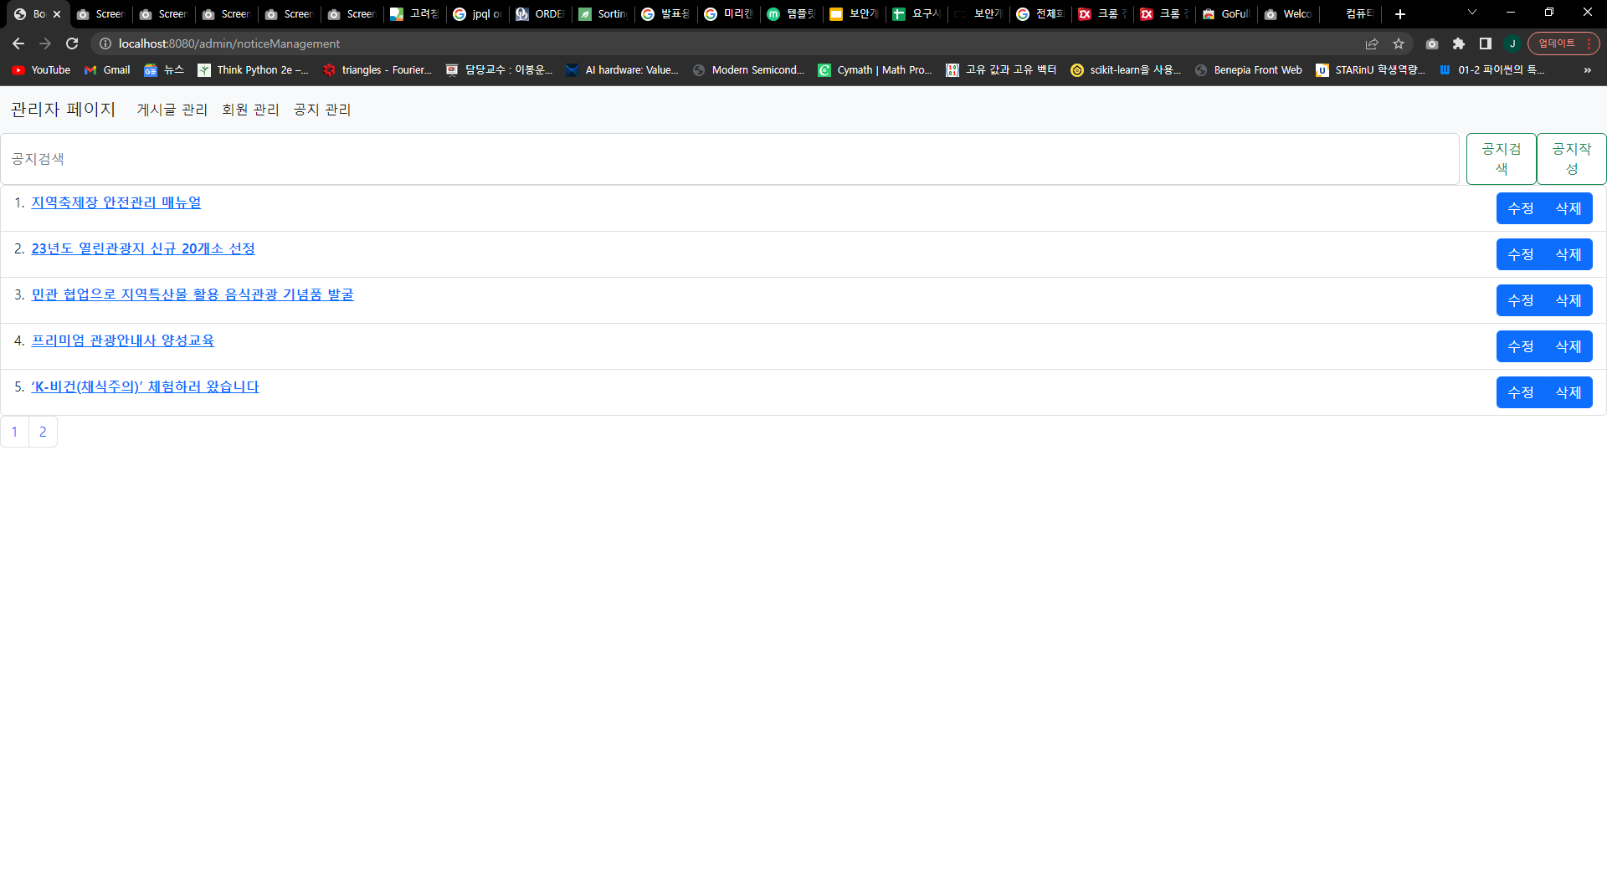
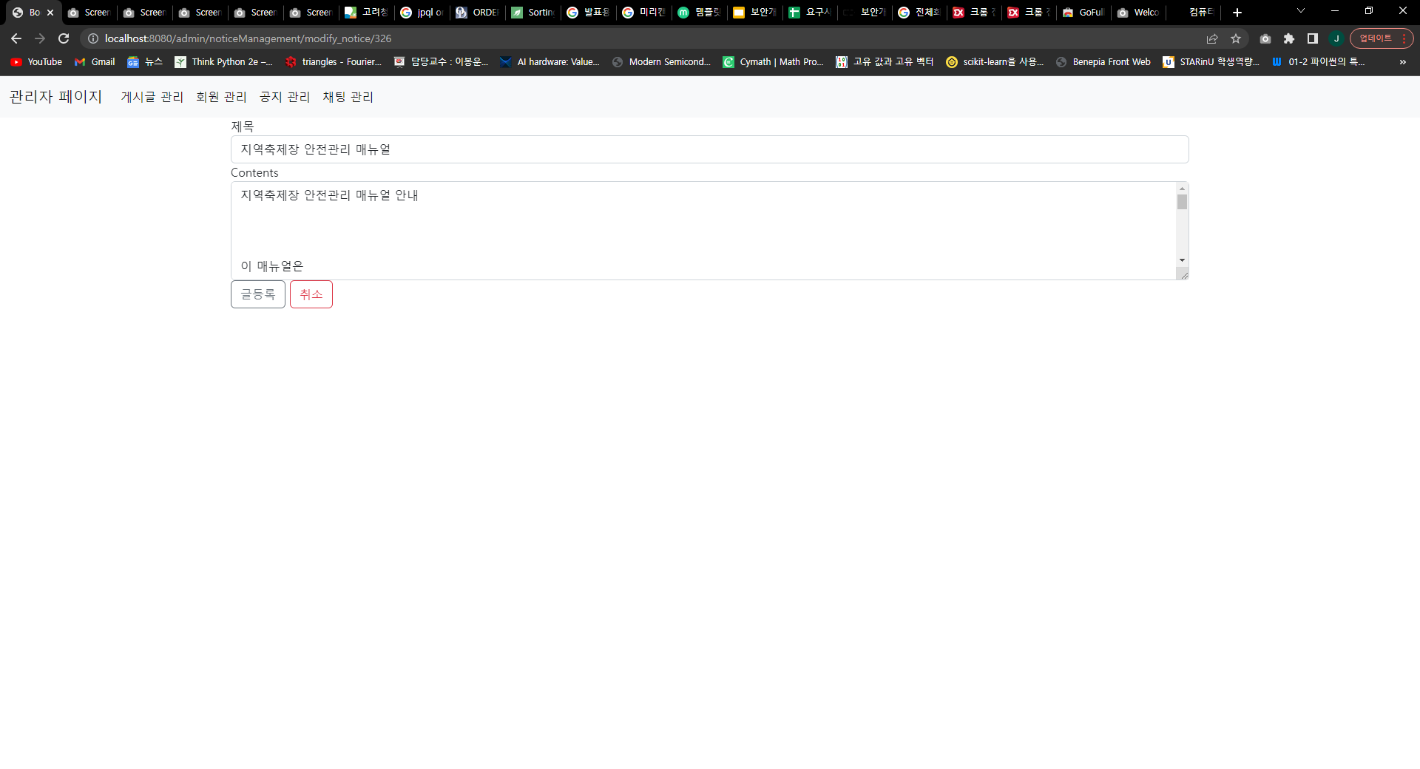
관리자 공지 관리 및 작성/수정

Slide 18
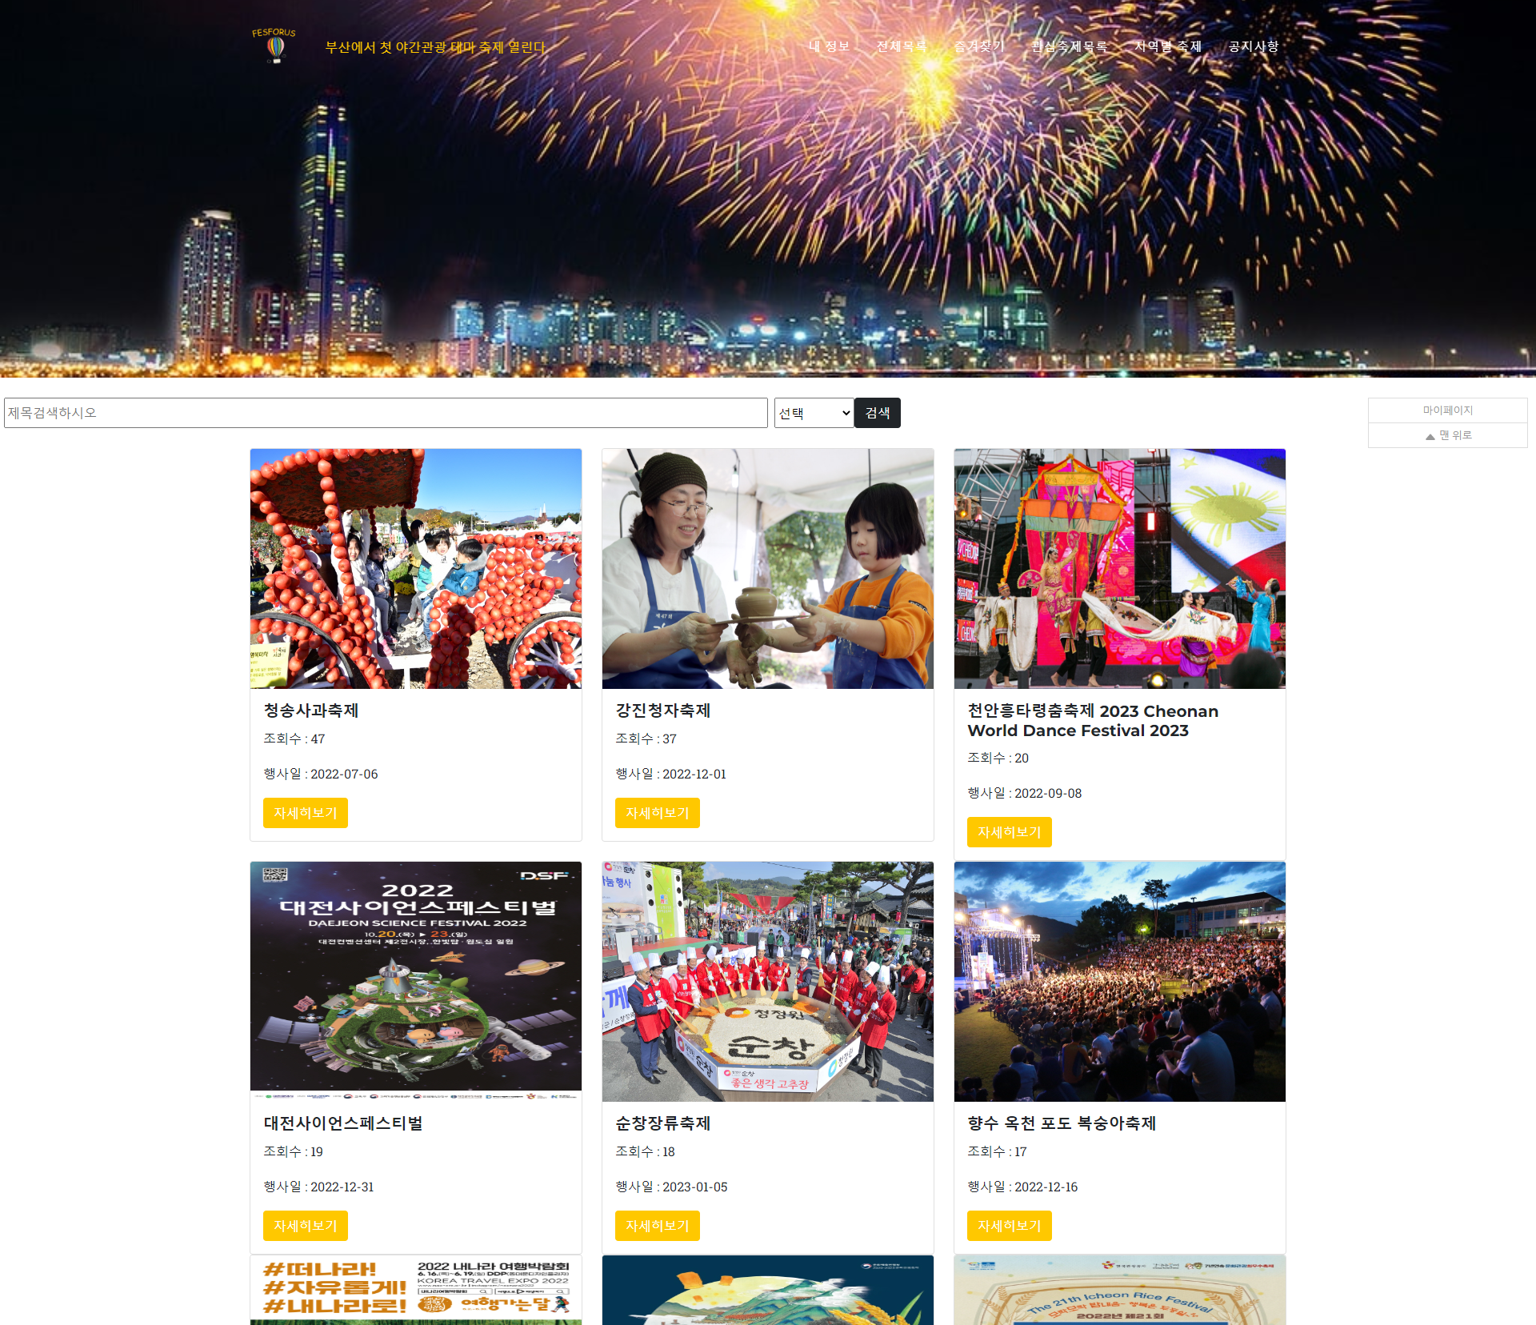
전체 축제 페이지

Slide 19
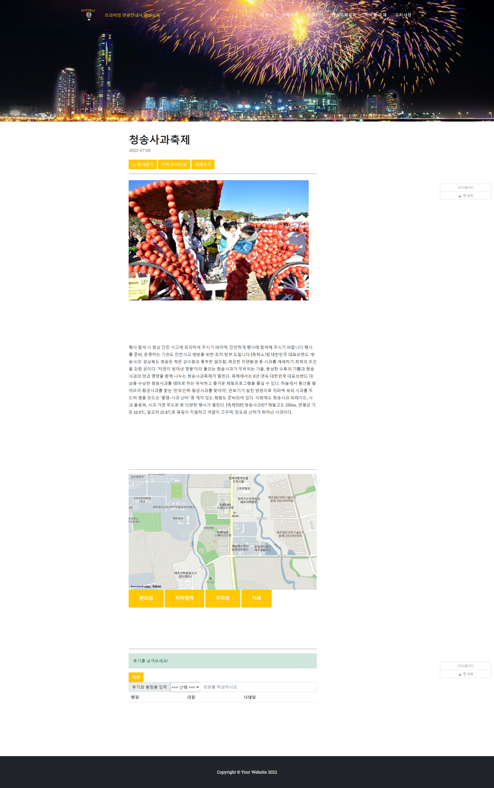
축제 상세페이지

Slide 20
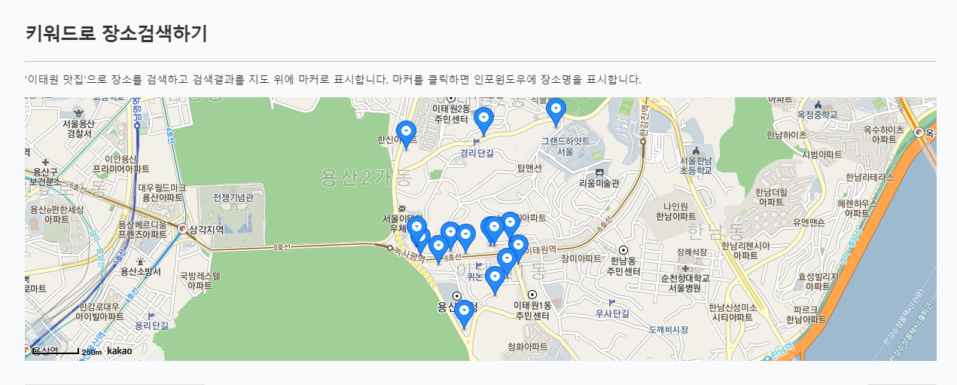
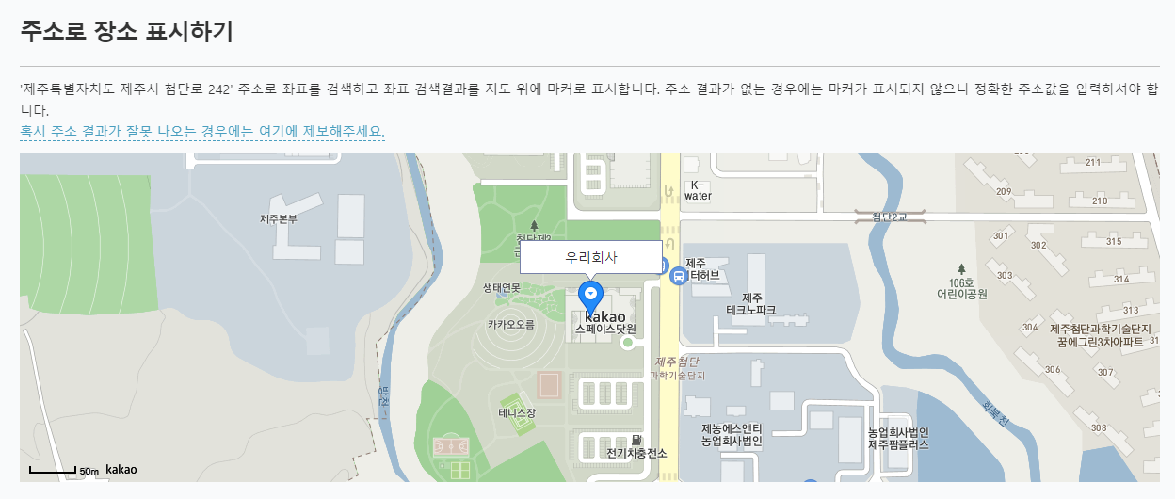
사용 API

Slide 21
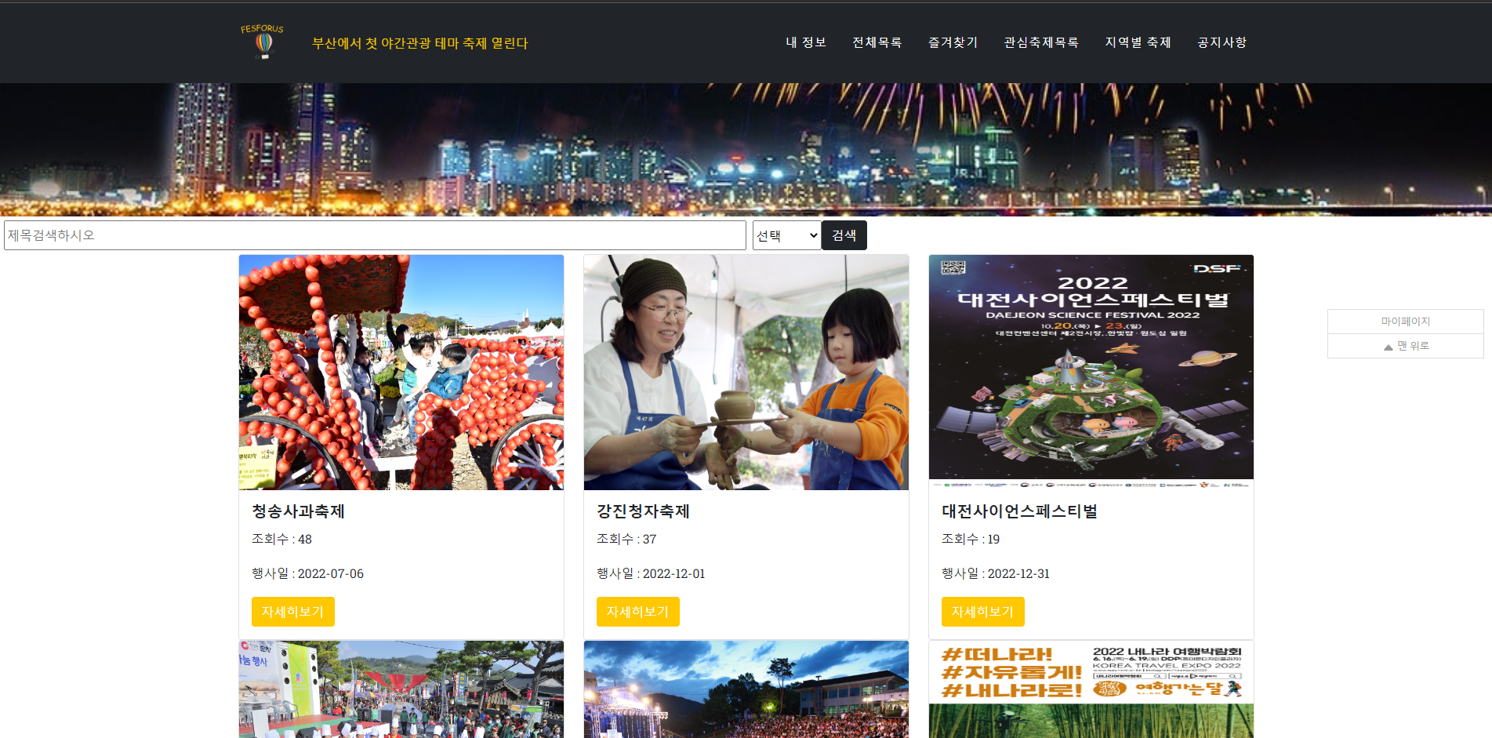
즐겨찾기 페이지

Slide 22
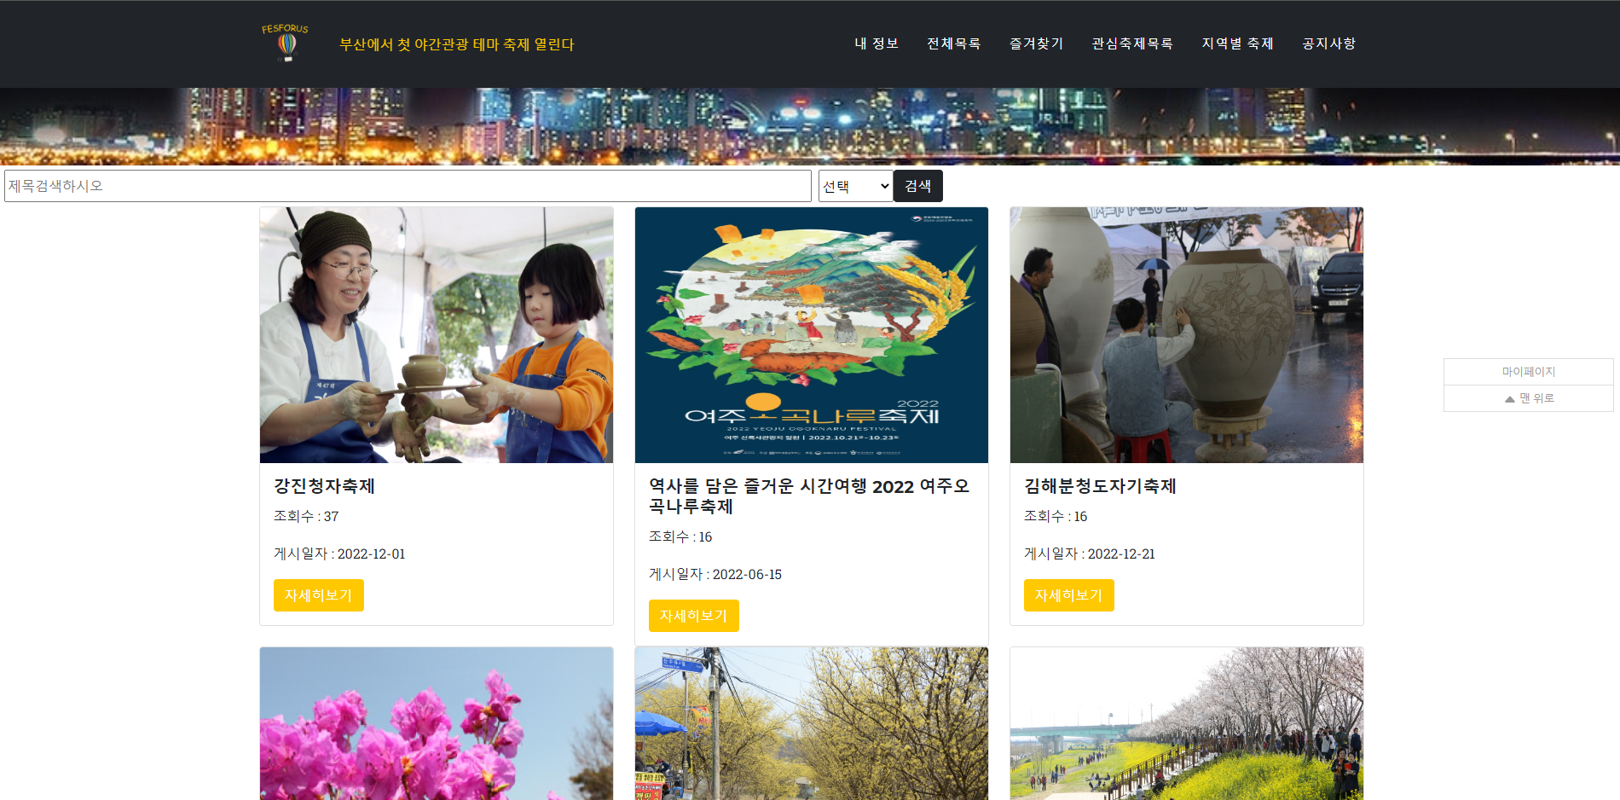
관심축제 페이지

Slide 23
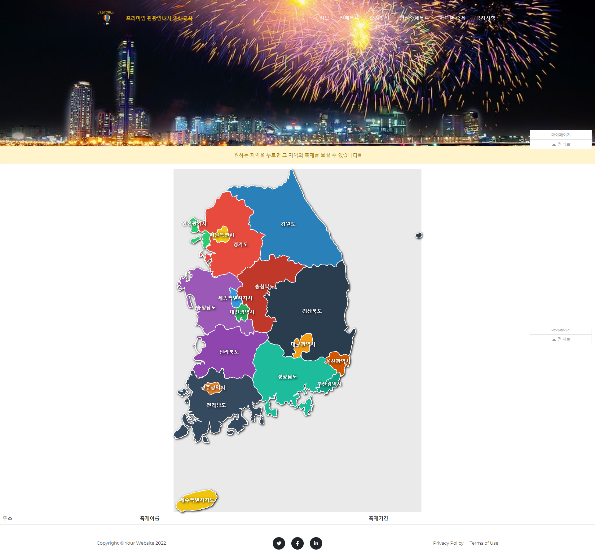
지역별 축제

Slide 24
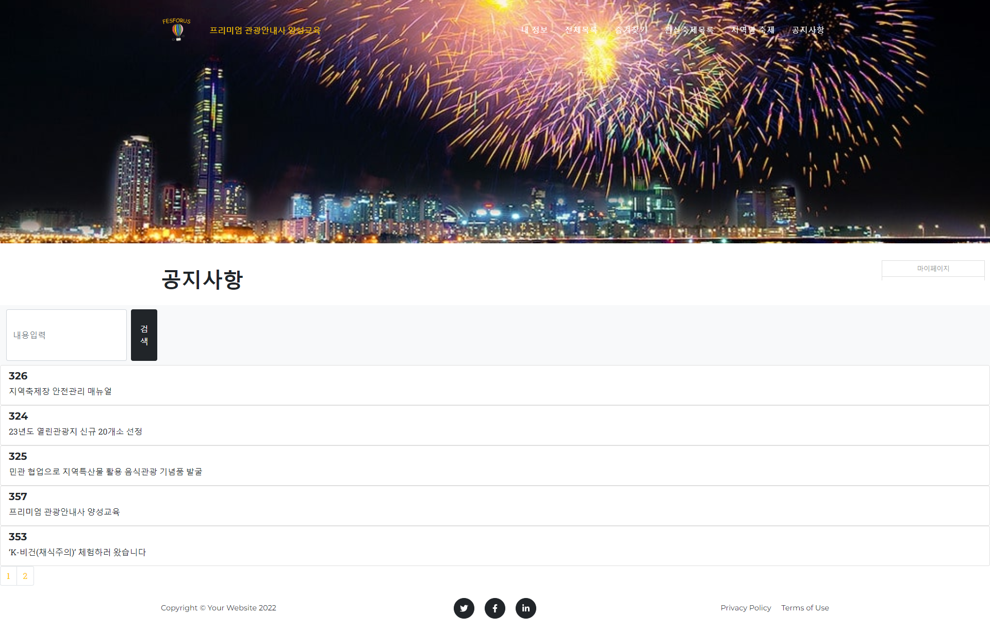
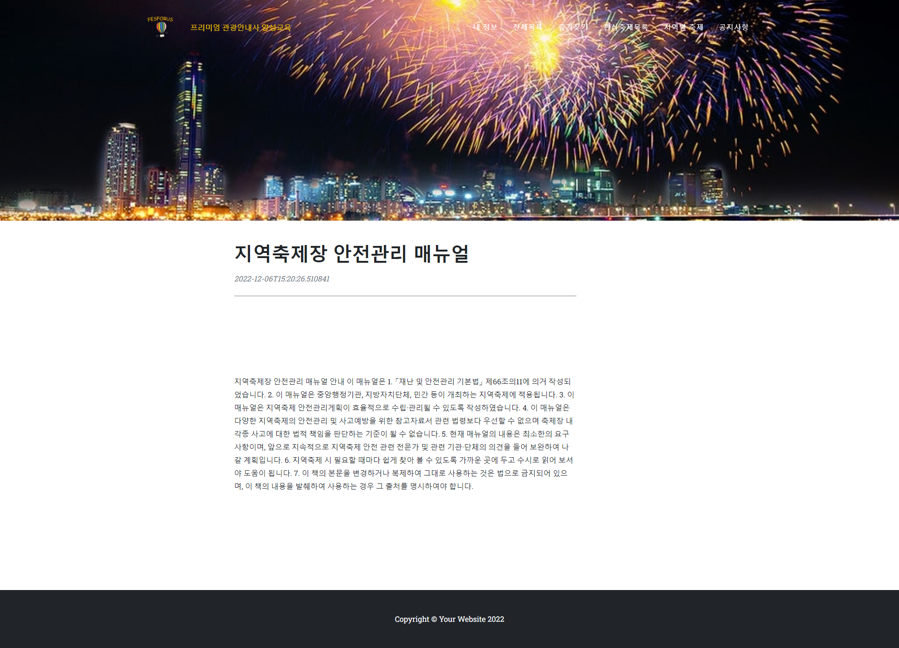
공지사항

Slide 25
시연

Slide 26
Thank you.

